Slide 1


스포츠 금융 상품 개발을 통한
MAU 증대 마케팅 전략
5조 파이브가이즈
김도윤, 안성재, 엄세리, 지우석

Slide 2
목차
1
추진 배경
2
시장 현황
3
목표 설정
4
분석 계획
5
분석 결과
6
전략

Slide 3
추진배경
Notes:
공놀이 우대 금리 상품 개발 및 리스크 관리

Slide 4

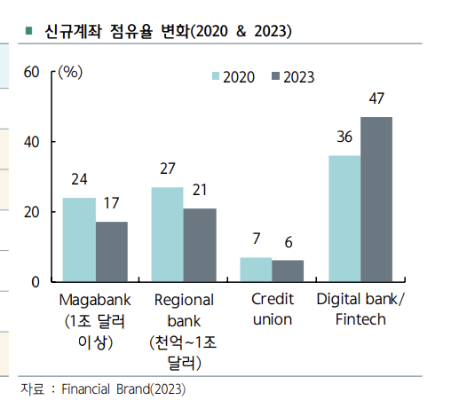
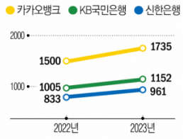
01. 추진배경
추진배경
현황
분석계획
분석결과
전략
2023-11-28 뉴데일리경제 은행권 ‘조용한 이탈 증가’…서비스 강화해야
2023-08-07 이투데이 ‘MAU 1000만 돌파’ … 디지털금융 경쟁 ‘활활’
- 4대 은행의 MAU를 확인해보면 하나은행의 MAU가 낮음
⇒ MAU가 낮다는 것은 신규 고객의 유입이 적거나 앱 활성화가 안되었다는 의미
- 비금융기업들이 매력적인 금융 서비스 제공 (온라인쇼핑, 플랫폼 서비스)
⇒ 시중 은행에서 디지털 은행& 비금융기업으로의 이동
[은행권 월간 이용자수]
- 비대면 금융 거래의 일상화에 따라 시중은행들의 금융 플랫폼의 경쟁력을 확보하는 것이 주요 과제
- “슈퍼앱”을 향한 경쟁 심화
시중 은행
지역 은행
* MAU : 월간 활성화 지수
* MAU↑ = 신규 고객 유입 ↑ X 기존 고객의 앱 사용 활성화 비율↑
디지털 금융 플랫폼으로의 이동으로 시중은행에 조용한 이탈이 증가 & 타 은행 대비 낮은 MAU
⇒ 급변하는 디지털 시대에서 이탈 고객을 막고 신규 고객을 유치하기 위한 전략 필요
Notes:
수익구조의 다각화
일반적으로 온라인 뱅킹 기업이 금리를 계속 올리는 이유는 예금 금리를 올려 수신 잔액을 키우고, 각종 이벤트를 벌여 월간 활성 사용자수(MAU)를 늘려야 기업가치를 높게 평가 받을 수 있다고 판단하고 있기 때문 => 한편 시중은행은 정부의 압력도 받기 때문에 이들만큼 자유롭게 금리 증감을 할 수 없는 상황임.
조용한 이탈(Silent Attrition)은 고객이 거래를 사실상 중단했으나 공식적으로 관계를 종료하지 않은 경우로, 은행계좌에 소액만 남겨둔 채 유지하는 상태
MAU = 총 설치 기기 수 × 월간 활성 사용자 비율

Slide 5




01. 추진배경
추진배경
현황
분석계획
분석결과
전략
2023-11-27 하나금융연구소 [2024년, 은행이 놓치지 말아야 할 3가지]
금융 기업 스포츠 산업 지원
하나은행 비즈니스 목표
예금 확보
예금확보
보육사업
ESG 테마
금융 확대
신규
고객유치
고객관계
강화
고객
관계강화
스포츠 스폰서십 마케팅의 효과
ESG경영
- 최근 유동성 이슈와 함께 금리 상승으로 저비용 자금 확보를 위한 경쟁이 치열해짐
⇒ 24년 최우선 과제로 ‘예금증대’, ‘신규고객확보’, ‘고객관계 강화’ 선정
기업에 대한
신뢰증대
33.3%
석탄제한
스포츠 지원
친근감 증대
22.2%
기업 이미지 제고
19.1%
출처 : 신한 FSB 리뷰
금융 기업은 공통적으로 “스포츠 산업”에 적극 지원
하나은행 또한 ESG경영이라는 큰 비즈니스 목표 안에 스포츠 산업을 진행 중인 상황
Notes:
은행들이 공통적으로 진행해 온 경영 전략들을 살펴보니 “스포츠 산업”에 적극 지원하고 있다는 공통점을 확인할 수 있었다.
그 원인을 파악해 본 결과, 스포츠 스폰서십을 통해
하나은행 또한 ESG경영이라는 큰 비즈니스 목표 안에 스포츠 산업을 진행할 정도로 관심이 있는 상황이다.

Slide 6
2. 시장현황
Notes:
공놀이 우대 금리 상품 개발 및 리스크 관리

Slide 7


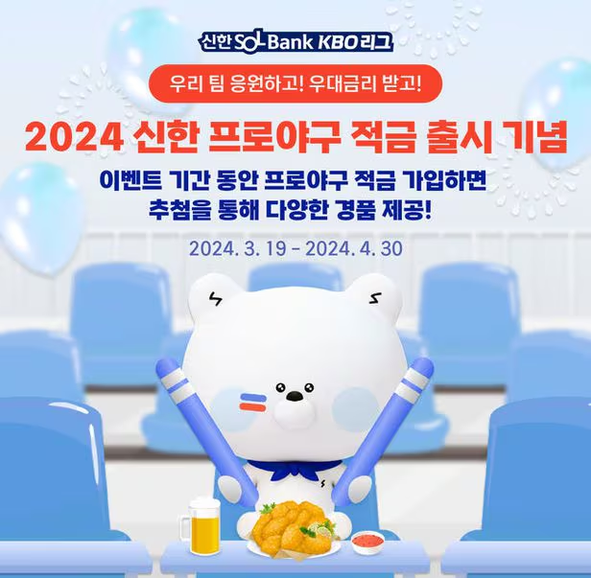
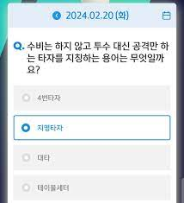





2020-05-14 아이뉴스24 프로야구 마케팅 ‘후끈’ … 신한은행 쏠야구 56만명 방문
2024-02-18 Moneys 진옥동의 ‘디지털혁신’ … 신한 쏠 1016만 MAU로 ‘우뚝’
02. 시장현황
추진배경
현황
분석계획
분석결과
전략
현재 적금 상품의 문제/고객 이탈 요인
직접 투자 상품(비트코인, 주식 등)의 장점 및 이동 이유
인기 있는 적금 상품의 특징 분석
=> 기존 상품의 단점을 확실히 해결할 수 있는 방법이 바로바로 축구 상품~
경쟁사 현황
신한은행 KBO 타이틀 스폰서 계약 효과
2019년 대비 2020년
▲쏠야구 관련 접속자 3배↑
▲KBO 적금 계좌 수 9.4% ↑
[시중은행 뱅킹앱 MAU 현황]
- 타이틀 스폰서 계약으로
적금 가입자 수, MAU 등 증가하는 양상
- 신한SOL 1000만 이용자 달성
* 23년 3분기 기준, 단위 : 만명
금확보
신한은행은 2018년부터
KBO 타이틀 스폰서로써
야구 콘텐츠 및 금융상품을 출시 중
⇒ 야구팬 흡수 및 스포츠 마케팅 활성화
예금 확보
1000
1162
781
820
593
신규
고객유치
고객
관계강화
고객관계
강화
쏠야구 이용 고객 수는 2019년 하루 평균 1만 5000명에서 2022년 10만명으로 급증, 연간 이용자 수 100만명 달성
⇒ 2023년 신한은행이 1000만명을 달성했으나, 하나은행은 600만 MAU에 그침
Notes:
2021년 신한은행은 전체 프로야구 관중수의 5%가량의 적금 가입자를 확보 + 연간 100만 쏠야구 접속자 달성
이후에도 꾸준히 증가하며 1000만 MAU 달성
야구 팬덤은 신한은행 뱅킹앱의 이용자 수 확대로 이어지고 있다는 평가가 나온다. ‘쏠야구’ 이용 고객 수는 2019년 하루 평균 1만5000명에서 올해 10만명으로 급증했다. 연간 이용자 수는 100만명으로 신한쏠의 주력 콘텐츠로 자리 잡았다.

Slide 8
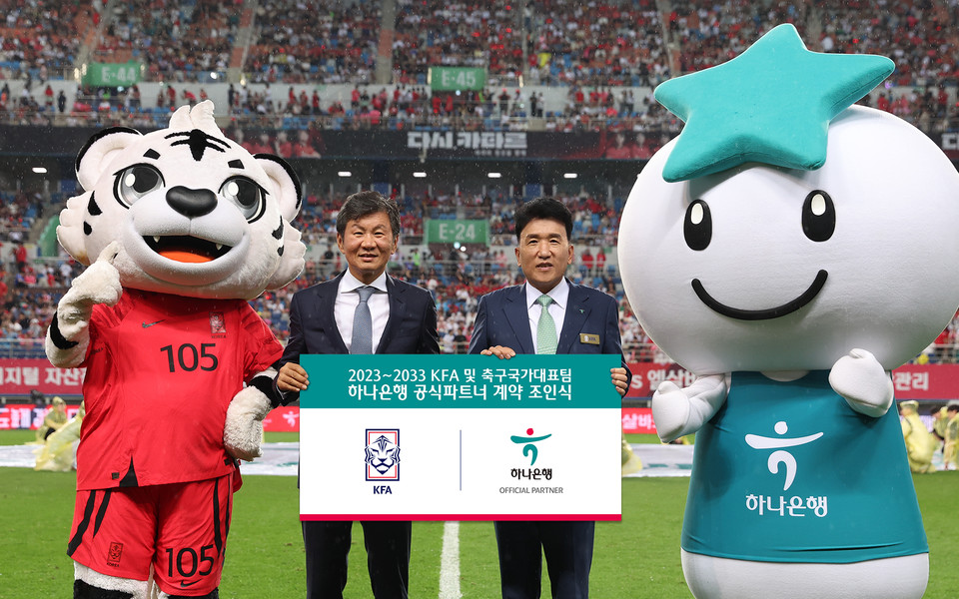
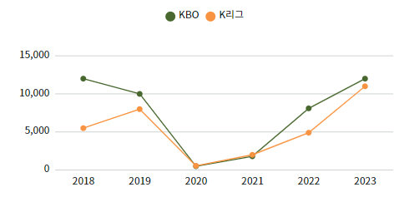
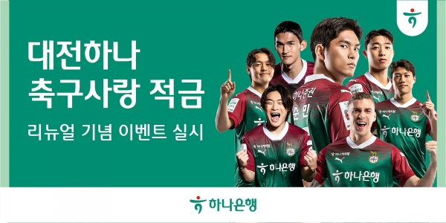

02. 시장현황
추진배경
현황
분석계획
분석결과
전략
자사 현황
축구시장 현황
2023-12-03 뉴시스 프로축구 K리그, 유료 관중 집계 이후 첫 300만 돌파
- 하나은행의 축구 후원 1998년 ~ 현재: 한국축구국가대표팀
2007년 ~ 현재 : A매치
2017년 ~ 현재 : k-리그
[ 평균 관중 수 ]
- 대전하나시티즌 팬들을 위한 적금, 축덕 카드를 통한 K-리그 입장권 할인 등
축구 관련 상품 개발
K-리그의 평균 관중 수가 지속적으로 증가
⇒ 충분한 수요 예상
Notes:
프로축구 K리그, 유료 관중 집계 이후 첫 300만 돌파

Slide 9

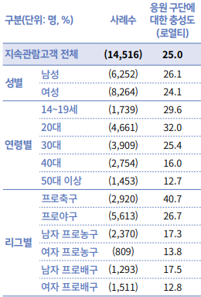
02. 시장현황
추진배경
현황
분석계획
분석결과
전략
[스포츠별 응원 구단 충성도]
[타이틀 스폰서 선호도 및 구매의향]
[프로스포츠 타이틀 스폰서 인지 현황]
선호도↓ 구매의향↑
선호도↑ 구매의향↑
프로스포츠 팬 전체 n=25,000 / 단위:%
프로축구-인지
알고
있음
87.4
90.3
83.1
86.9
구매의향
80.9
82.6
78.6
프로축구-비인지
모름
프로스포츠 전체
프로축구
(하나원큐)
프로야구
(신한은행)
남자농구
(정관장)
여자 농구
(우리은행)
남자 배구
(도드람)
야자 배구
(도드람)
선호도↓ 구매의향↓
선호도↑ 구매의향↓
출처 : 2023 프로스포츠 관람객 성향조사
선호도
출처 : 프로스포츠협회
스폰서 인지 여부에 따라 해당 기업(브랜드)의 선호도 및 구매의향에 유의미한 차이가 나타남
⇒ 스포츠 마케팅을 활성화를 통한 신규 고객 유치 및 고객 관계 강화 가능성 확인
Notes:
전체 스포츠 산업 스폰서 인지 비율 평균보다 낮은 수준.
한편, 스폰서 인지 여부에 따라 해당 기업(브랜드)의 선호도 및 구매의향에 유의미한 차이가 나타남

Slide 10
3. 목표설정
Notes:
공놀이 우대 금리 상품 개발 및 리스크 관리

Slide 11

03. 목표설정
추진배경
현황
분석계획
분석결과
전략
현황
전략
효과
타 금융 플랫폼으로의 이동
축구 적금 상품 개발
신규 고객 유치 & 예금 확보
SNS 소비자 니즈 분석을 통한 축구 & 금융
융합 앱 활성화 전략
타 금융권에 비해 저조한 MAU
앱 사용 활성화 & 기존 고객 충성도 확보
=> 축구 적금 상품 개발 및 하나원큐 활성화 전략을 통한 신규고객 약 15만명 유치 및 1,000만 MAU 목표
Notes:
https://www.sedaily.com/NewsView/26CCJ64M1B 2022년 적금 가입자수
http://www.kgfnews.com/news/article.html?no=259319
https://blog.naver.com/dupdda/223284129013
현재 금융권의 메인 이슈가 1000만 MAU 달성 여부인데, 아쉽게도 현재 하나은행은 600만 가량에 머무르고 있다. 때문에 이를 통해 1000만으로 가속화 하는 역할을 하는 것을 목표로 삼고 있다.
하나원큐 “슈퍼앱”으로서의 역할을 할 수있도록…
온라인 뱅킹을 따라잡기위해서는 MAU를 확대하는 것이 큰 목표이다.

Slide 12
4. 분석계획
Notes:
공놀이 우대 금리 상품 개발 및 리스크 관리

Slide 13
04. 분석계획
추진배경
현황
분석계획
분석결과
전략
데이터 수집
데이터 전처리
데이터 분석
모델링
개선안
K-리그 경기정보
1 금융권 적금 상품 정보 SNS 적금 고객 리뷰
축구 적금 개발
하나원큐 활성화 마케팅
크롤링
데이터셋 재구성 Home / Away팀 나누기 전년도 순위 & 연봉 병합
구단별 관중 수
전처리
5대 금융권 적금 비교 시각화 해시태그 워드 클라우드
EDA
축구 승리 예측 모델 : Rogistic Regression
머신러닝
Home / Away 분류 득실 ELO - Rating
파생변수
Spearman 검정 카이제곱 검정
통계 검정
K리그 구단별
승리 예측 모델 기반
몬테카를로 시뮬레이션
시뮬레이션

Slide 14
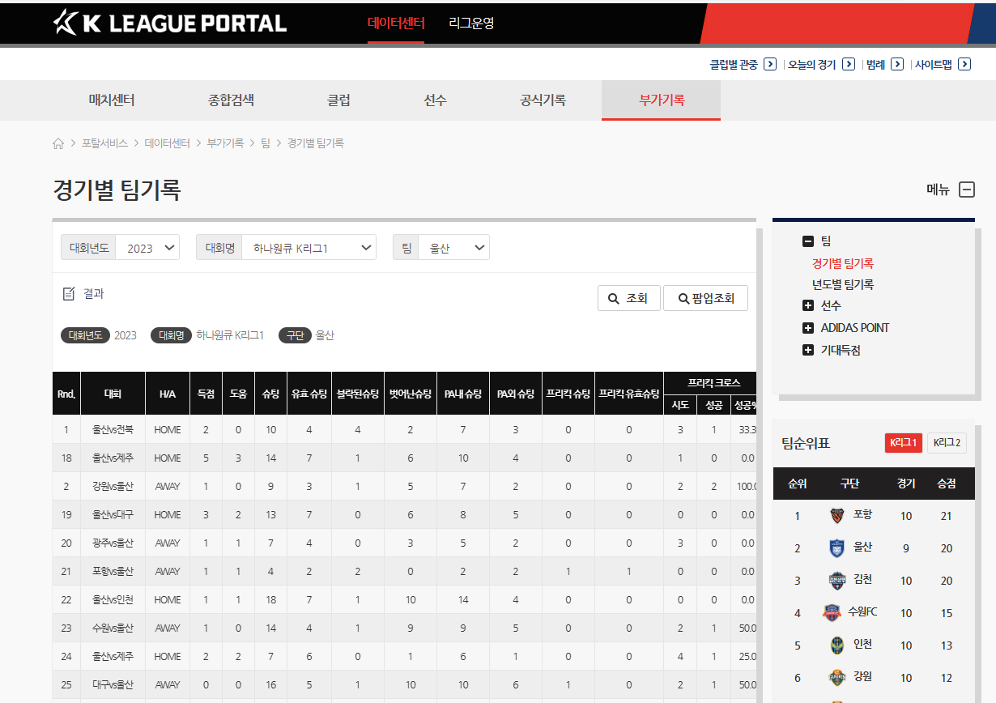
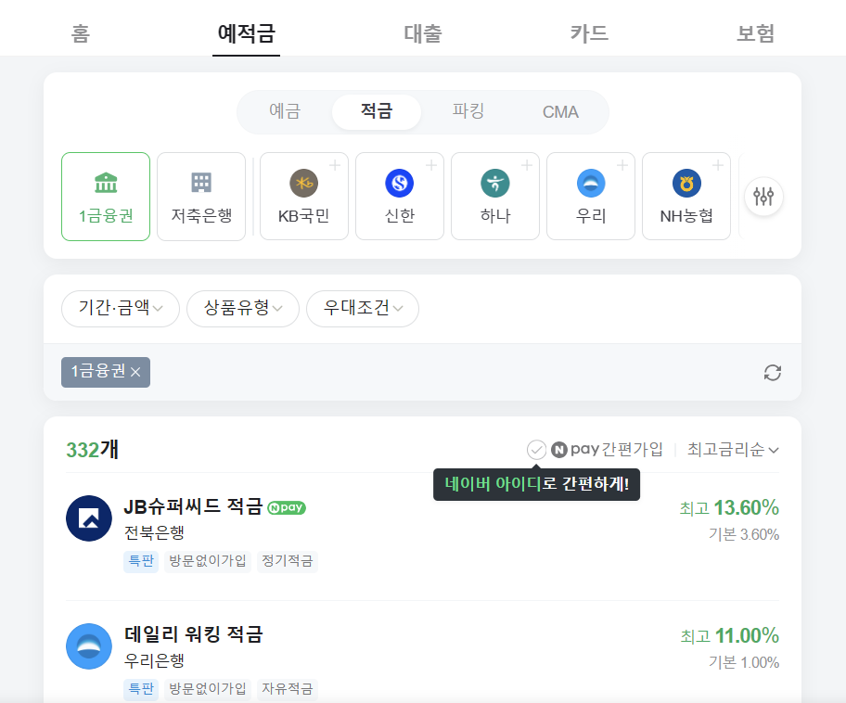
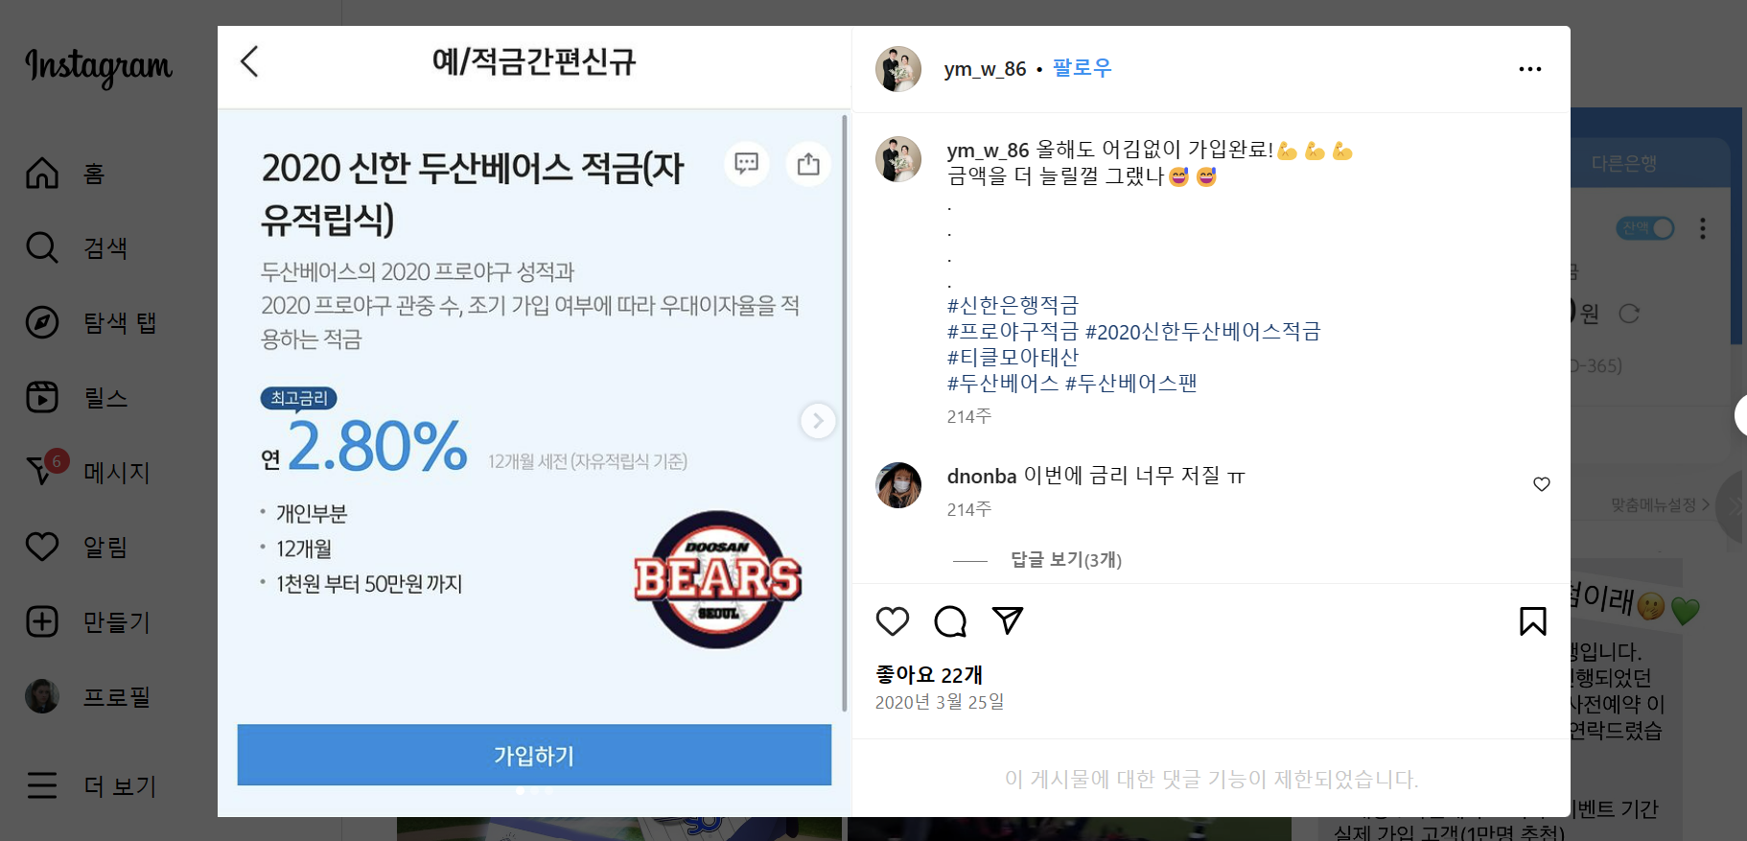
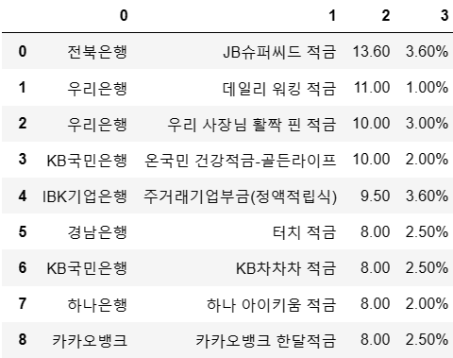
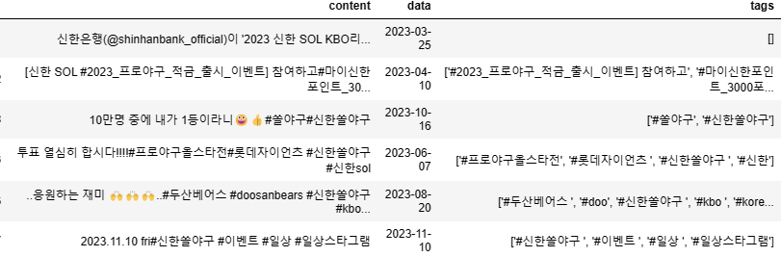
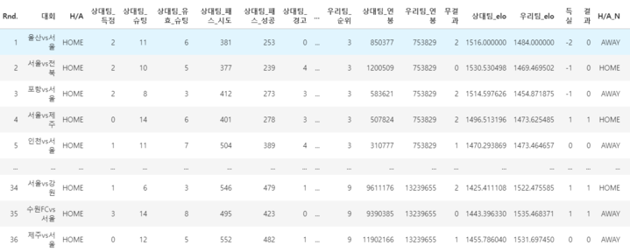
04. 분석계획
추진배경
현황
분석계획
분석결과
전략
데이터 수집 - 크롤링
K리그1 경기정보 (2015-2023)
(1945,25)
1금융권 적금 상품 정보
인스타그램 게시물

Slide 15
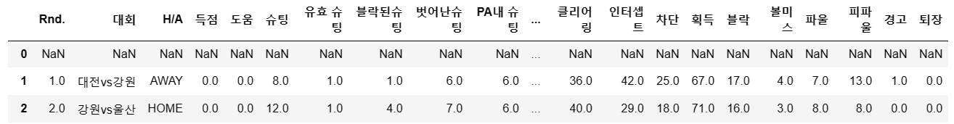
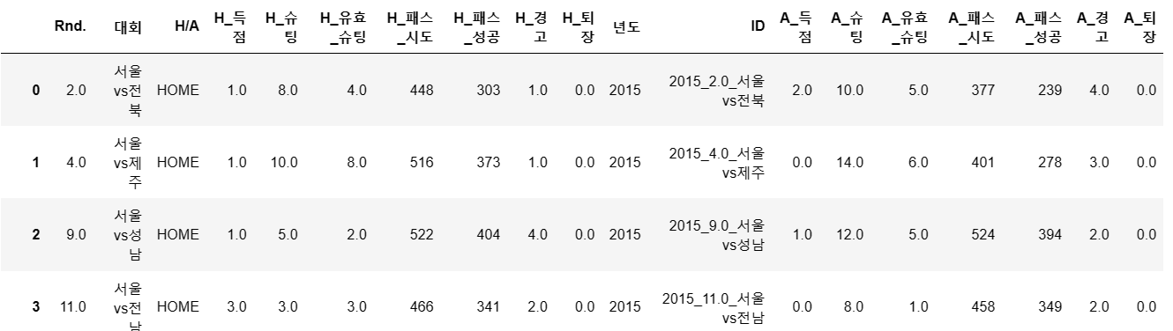
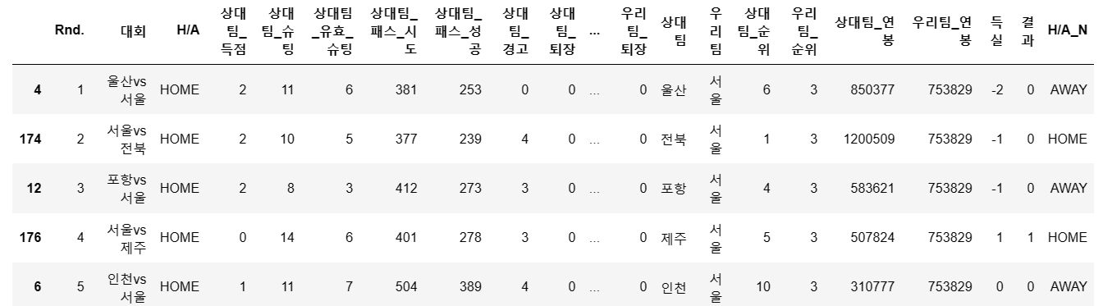
04. 분석계획
추진배경
현황
분석계획
분석결과
전략
데이터 전처리
축구 데이터
모델에 넣을 데이터 셋을 재구성
원본 데이터 홈팀/어웨이팀의 구분이 없음 컬럼명 다름
데이터셋 재구성①
홈/어웨이 구분 ID, 년도 생성 컬럼명 통일화
데이터셋 재구성②
전년도 순위, 연봉, 득실, 결과 변수 추가

Slide 16
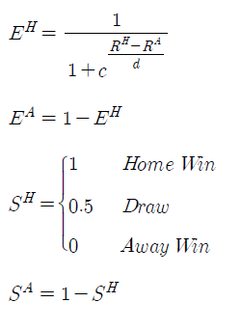
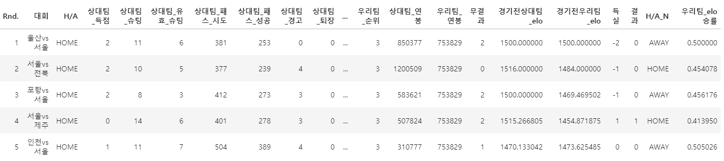
04. 분석계획
추진배경
현황
분석계획
분석결과
전략
파생변수 생성 - ELO rating system
엘로 평점 시스템(Elo rating system)은 팀의 성과를 해당 팀의 역량에 대한 동적인 평가(dynamic evaluation)를 가능하게 한다. 프로축구 경기에 있어서 과거 경기의 결과인 시계열적 특성을 반영.
산출 공식
* c=10 d=400 는 논문을 참고
*김필수, 이상현 and 서재현. (2024). 엘로 평점 시스템과 머신러닝 알고리즘을 적용한 선행적 한국프로축구 경기 결과 예측 및 분류모형 성능평가. 디지털콘텐츠학회논문지, 25(3), 719-732.
Notes:
한국프로축구 승패 예측을 한 논문에서 착안하여 엘로레이팅 점수를 파생변수로 생성하였습니다. 엘로레이팅 평점 시스템은 과거 경기의 결과를 반영할 수 있기 때문에 이를 참고하여 파생변수를 생성하였고, 이후 저희 모델에서 이 경기 전 엘로 평점이 승패를 예측하는 주요 변수로 작용함을 확인하였습니다.

Slide 17
5. 데이터 분석 결과
Notes:
공놀이 우대 금리 상품 개발 및 리스크 관리

Slide 18
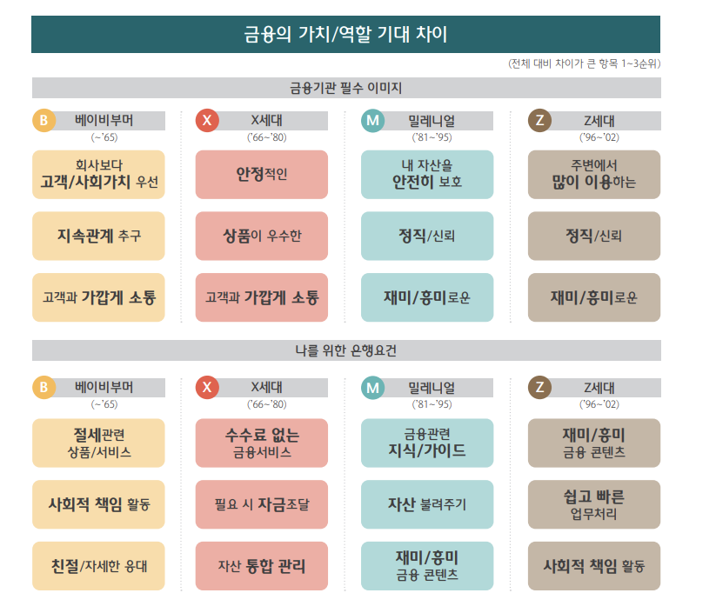
05. 분석결과
추진배경
현황
분석계획
분석결과
전략
축구 적금 상품 개발을 하는 이유?
[금융의 가치/역할 기대차이]
재미와 흥미를 중요시하는 세대가 다수 나타남
⇒ 흥미를 유발하는 축구 관련 콘텐츠를 개발할 필요가 있음
“축구 적금 상품”
: 응원하는 구단이 승리시 우대금리를 주는 적금 상품
[출처 : 하나금융연구소]
Notes:
하나은행은 게시물이 적어서 전반적인 해시태그 사용함
비교하는 느낌 보다는 신한은행에서 중요시 나온 키워드를 토대로 컨텐츠를 개발해야된다
하나은행 대비,

Slide 19
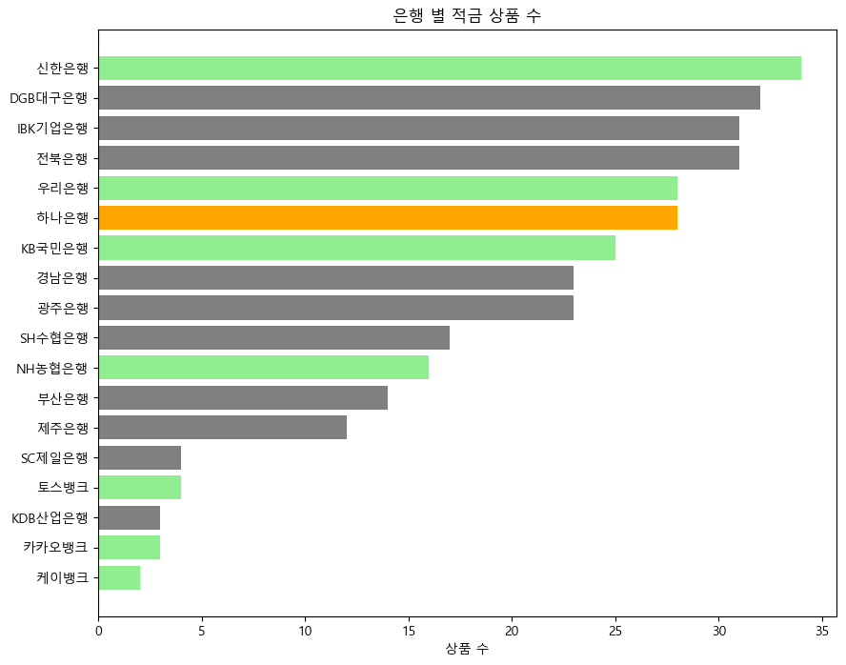
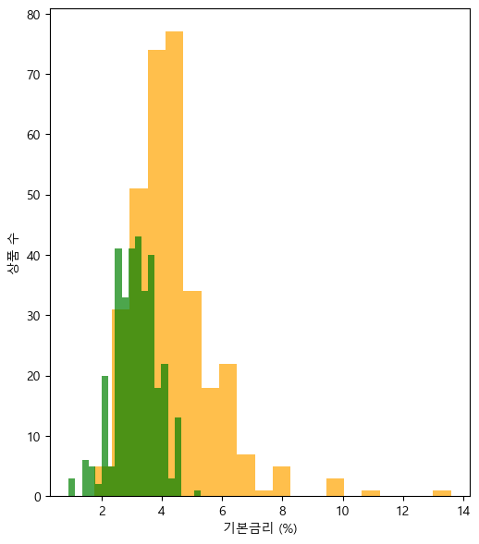
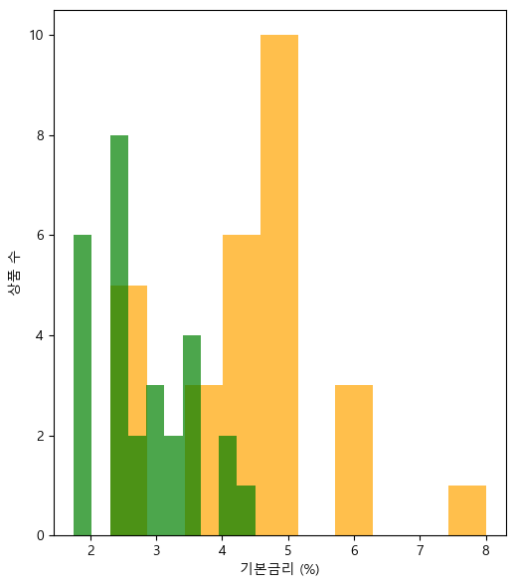
05. 분석결과
추진배경
현황
분석계획
분석결과
전략
EDA: 시장 기본 금리 및 최대금리 분석
[은행별 적금 상품 수]
[은행 최고금리 및 기본금리 분포]
[하나은행 최고금리 및 기본금리 분포]
34개
신한
기준금리
기본금리
기준금리
기본금리
최고금리
최고금리
전체 시장의 기본금리 : 3-4%에 분포
하나은행 : 2-3%에 분포
우리
28개
하나
28개
상품수
상품수
국민
25개
농협
16개
5대 은행 가운데
중간 수준
토스
카카오
케이뱅크
2
4
6
8
10
12
10
14
2
3
4
5
6
7
10
금리(%)
8
금리(%)
상품 수
하나은행은 기본금리의 경우 전체 시장 대비 낮은 편에 속하지만, 우대금리를 통해 고객에게 제공하는 수준을 시장 평균과 맞추는 방법을 채택 중
⇒ 하나은행의 특성을 활용한 상품 다각화로 고객 이익 창출 기회 제공 및 충성도 확보 방안 필요
Notes:
이어서 적금 상품 현황을 살펴보니, 기본금리는 3-4%, 최고금리는 다음과 같은 분포를 확인할 수 있었다.
한편, 하나은행의 경우에는 기본금리가 2.5%부분이 가장 높게 나타났고, 한 두개의 특정 상품을 제외하고는 최고금리 측면에서도 메리트가 큰 모습은 아니었다.
이에 따라 하나은행의 이러한 특성을 고려하여 저희는 “금리 경쟁”을 하기보다는 상품 다각화를 통해 고객을 유치하는 것이 좋을 것이라 생각하였다.(온라인 뱅킹 기업과의 금리 경쟁 불가한 상황)
신한 : 34개 / 우리 28개 / 하나 28개 / 국민 25개 / 농협 16개 / 토스 4개 / 카카오 3개 / 케이뱅크 2개

Slide 20
05. 분석결과
추진배경
현황
분석계획
분석결과
전략
승패 확률 모델 - XGboost, Random Forest, Logistic Regression
12개 구단(K리그1) 별 승리 확률 예측 모델 ( X : 패스 시도, 패스 성공, 슈팅, 유효슈팅, 경고, 퇴장, 파울 등 / Y : 승패 여부)
결과
채택 모델
실제 승리한 게임을 놓치지 않아야 하므로 Recall 을 중점으로 모델 성능 평가
Logistic : 3896 rows x 17 columns
 | precision | recall | F1-score | support
0(무/패) | 0.81 | 0.69 | 0.75 | 725
1(승) | 0.69 | 0.73 | 0.76 | 444
Accuracy |  |  | 0.75 | 1169
XGboost : 3896 rows x 17 columns
 | precision | recall | F1-score | support
0(무/패) | 0.75 | 0.82 | 0.79 | 725
1(승) | 0.66 | 0.55 | 0.60 | 444
Accuracy |  |  | 0.72 | 1169
Random Forest : 3896 rows x 17
 | precision | recall | F1-score | support
0(무/패) | 0.78 | 0.75 | 0.76 | 725
1(승) | 0.62 | 0.65 | 0.63 | 444
Accuracy |  |  | 0.71 | 1169
Notes:
랜덤포레스트, xgboost 다 돌려봤는데 로지스틱이 가장 성능이 좋게 나왔다.

Slide 21
05. 분석결과
추진배경
현황
분석계획
분석결과
전략
여기 Recall 값 강조좀
우리 Recall 값 위주로 봐야하는 것 같은데
성재가 반대하면 그때 바꿔봐요
승패 확률 모델 - 로지스틱 회귀
12개 구단(K리그1) 별 승리 확률 예측 모델 ( X : 패스 시도, 패스 성공, 슈팅, 유효슈팅, 경고, 퇴장, 파울 등 / Y : 승패 여부)
결과
변수중요도(TOP5)
Logistic : 3896 rows x 17 columns
 | precision | recall | F1-score | support
0(무/패) | 0.81 | 0.69 | 0.75 | 725
1(승) | 0.69 | 0.73 | 0.76 | 444
Accuracy |  |  | 0.75 | 1169
[24년 구단 별 승리확률]
 | 전북 | 울산 | 대구 | 인천 | 제주 | 서울 | 강원 | 포항 | 광주 | 대전 | 수원FC | 김천
확률 | 0.68 | 0.65 | 0.60 | 0.49 | 0.45 | 0.44 | 0.42 | 0.35 | 0.29 | 0.28 | 0.26 | 0.21
우리팀
패스시도
상대팀
패스시도
우리팀
패스성공
상대팀
패스성공
우리팀
ELO 승률
Notes:
랜덤포레스트, xgboost 다 돌려봤는데 로지스틱이 가장 성능이 좋게 나왔다.
엘로레이팅 승률이 주요

Slide 22
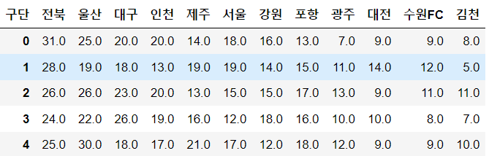
그 모델의 결과값을 바탕으로
시뮬레이션을 돌려서 구단별 승리 횟수를 파악
그리고 지금 시각화 한건
저 10000번의 승리 횟수 결과를 바탕으로
기준금리 2% + 0.1% * 승리 횟수
이거에요!
05. 분석결과
추진배경
현황
분석계획
분석결과
전략
몬테카를로 시뮬레이션 : 불확실한 사건의 가능한 결과를 예측하는 수학적 기법
예측한 구단 별 승리 확률을 기반으로 한시즌(38경기)을 1만번 시뮬레이션
결과
[출력] head(5)
예측한 구단 별 승리 확률을 바탕으로 1만번 시뮬레이션을 돌려
구단별 승리 횟수를 파악
Notes:
몬테카를로 분석 결과
구단별 승리 확률을 기반으로 하여 각 구단의 팬이 가져갈 수 있는 최대금리 분포
상품 전체(전체 구단)에 대한 최대 금리 분포
몬테카를로 시뮬레이션은 불확실한 사건의 가능한 결과를 예측하는 수학적 기법

Slide 23
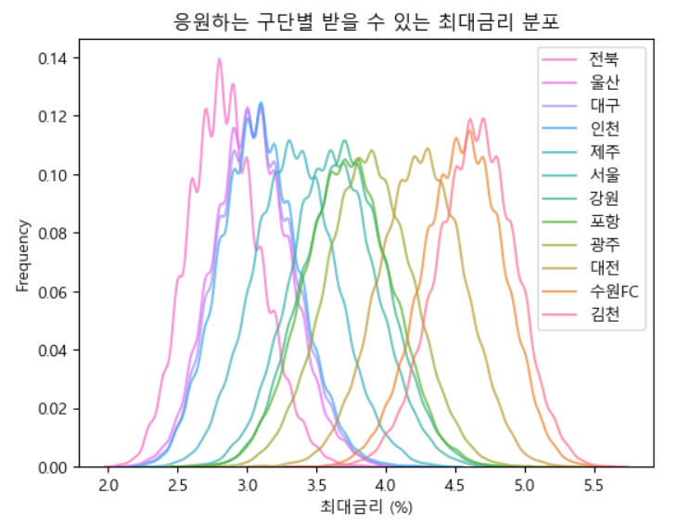
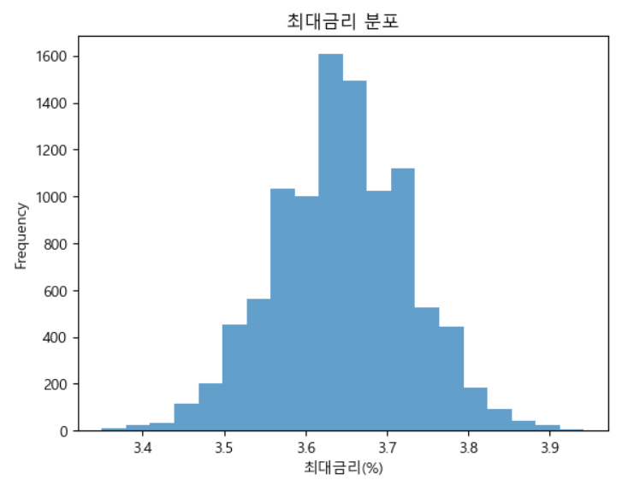
05. 분석결과
추진배경
현황
분석계획
분석결과
전략
그 모델의 결과값을 바탕으로
시뮬레이션을 돌려서 구단별 승리 횟수를 파악
그리고 지금 시각화 한건
저 10000번의 승리 횟수 결과를 바탕으로
기준금리 2% + 0.1% * 승리 횟수
이거에요!
몬테카를로 시뮬레이션
예상 최대 금리 = 기본금리(2%) + 우대금리(0.1%) * (승리확률 기반의 승리수)
결과
[구단 별 고객이 받을 수 있는 최대금리 분포]
[전체 구단 평균 최대금리 분포]
승리확률을 기반한 최대 금리 분포 승리확률이 가장 높은 전북은 최대 금리를 5.5% 받는다고 기대할 수 있음
전체 구단에 대한 최대 금리 분포 평균적으로 3.6~3.7%의 최대 금리를 받음
Notes:
몬테카를로 분석 결과
구단별 승리 확률을 기반으로 하여 각 구단의 팬이 가져갈 수 있는 최대금리 분포
상품 전체(전체 구단)에 대한 최대 금리 분포
몬테카를로 시뮬레이션은 불확실한 사건의 가능한 결과를 예측하는 수학적 기법

Slide 24
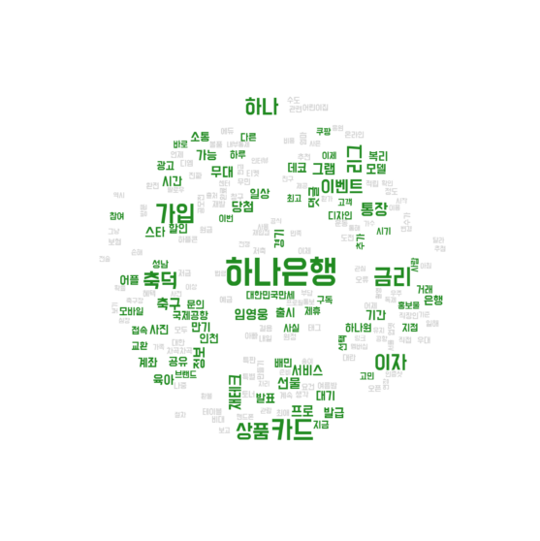

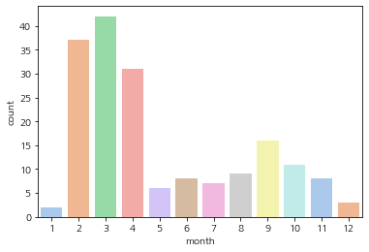
05. 분석결과
추진배경
현황
분석계획
분석결과
전략
텍스트분석 : SNS를 통한 신한은행 & 하나은행 고객 반응 분석
통계검정
기간에 따른 게시물 수의 차이가 있을까?
하나은행
신한은행
카이제곱 검정
H0(귀무): 월와 게시물 수 간에는 연관성이 없다. H1(대립): 월 와 게시물 수 간에는 연관성이 있다. 결론 : p-value < 0.05, 대립가설 채택
#축덕카드 #하나은행적금 #대전하나축구사랑적금 ⇒ 금리, 이자, 서비스
#프로야구적금 # KBO적금
#신한쏠야구 ⇒ 포인트, 이벤트, 응원, 승리, 재테크
재미&흥미와 연관된 키워드 多 이를 활용한 축구 콘텐츠를 할 필요
개막 시즌에 게시물 수가 많아짐 기간에 따른 차별화 마케팅을 할 필요가 있음
Notes:
하나은행은 게시물이 적어서 전반적인 해시태그 사용함
비교하는 느낌 보다는 신한은행에서 중요시 나온 키워드를 토대로 컨텐츠를 개발해야된다
하나은행 대비,

Slide 25
6. 전략
Notes:
공놀이 우대 금리 상품 개발 및 리스크 관리

Slide 26
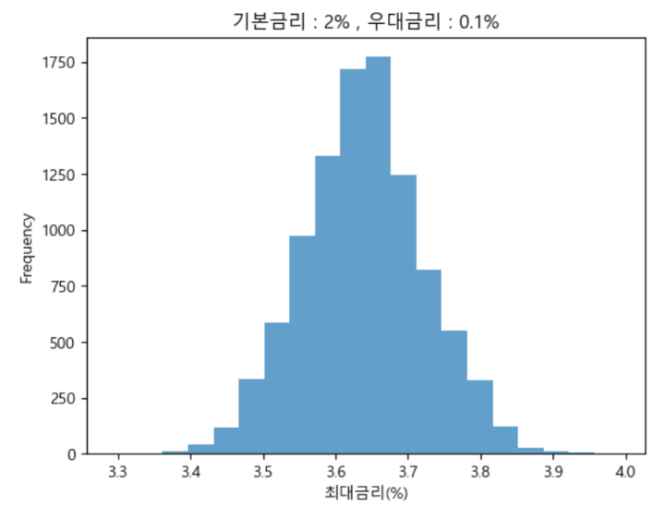
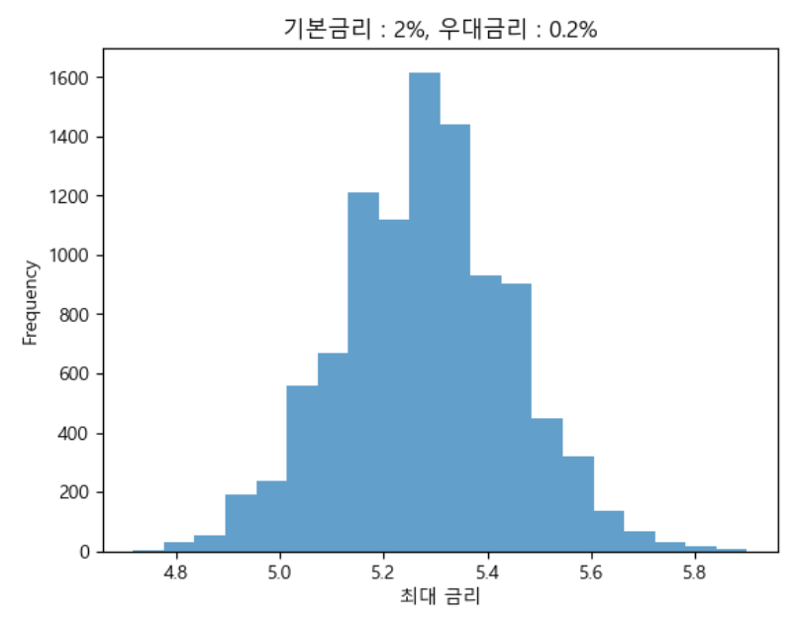
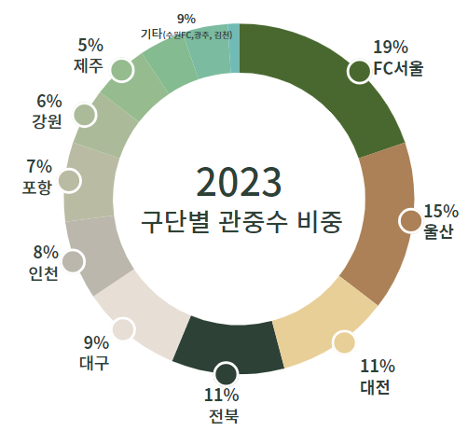
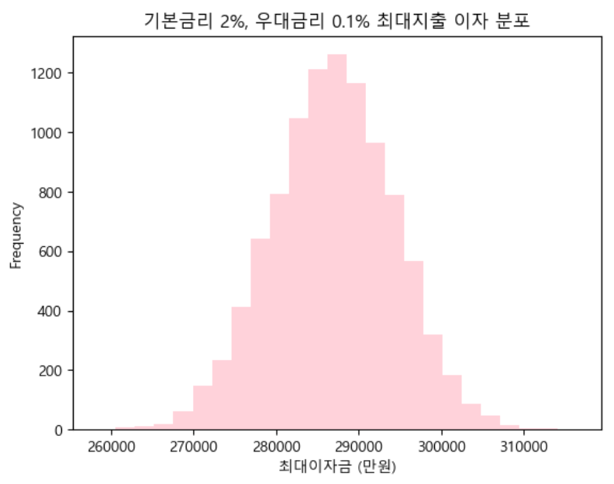
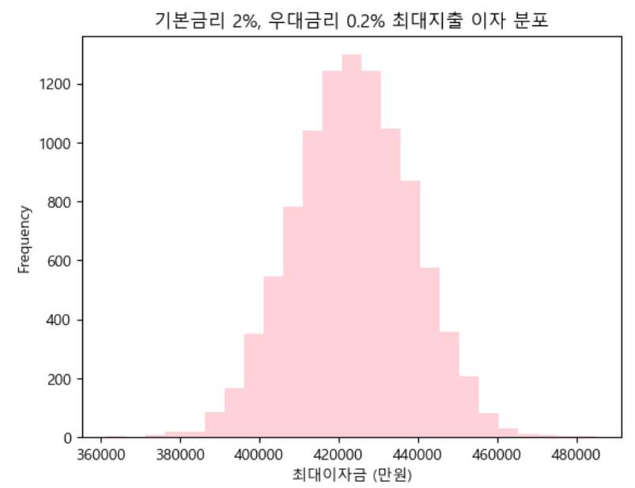
06. 전략
추진배경
현황
분석계획
분석결과
전략
프로축구 적금 상품 : 2023년 홈구장 관중 수 기반으로 12개 구단의 적금 가입자 수 시뮬레이션 진행
[기본금리 : 2%, 우대금리 : 0.1%]
[기본금리 : 2%, 우대금리 : 0.2%]
1) 기본금리 고정 / 우대금리 조정
[평균 금리 분포]
[지출 이자 분포]
기대지출 이자 분포
28-29억원
기대지출 이자 분포
41-44억원
* 23년 K리그 축구 관중 300만명 중
5%만큼 적금 가입 가정
(5% : 2021년 신한은행 KBO 적금 가입자 수 비율에 따른 산출값)
Notes:
2022년 쏠야구 130만
2023년 K리그 축구 관중수 300만 돌파. 이 중 150,000명(5%) 가입 가정할 경우의 이자 분포
핑크 도표 : 150000명 가정했을 경우, 은행이 최대로 지출하게 될 이자 분포

Slide 27
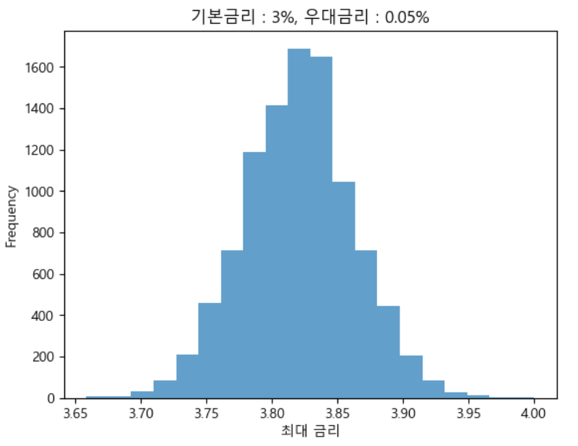
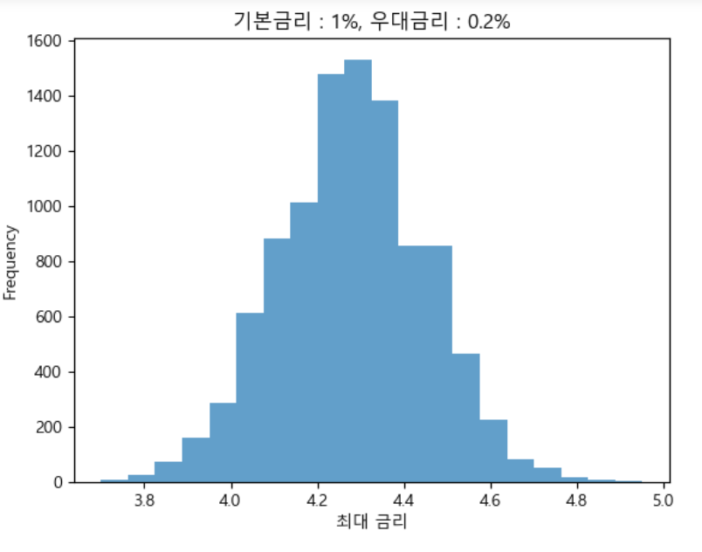
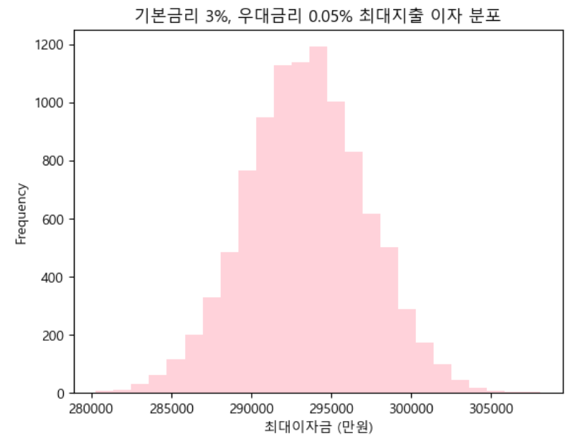
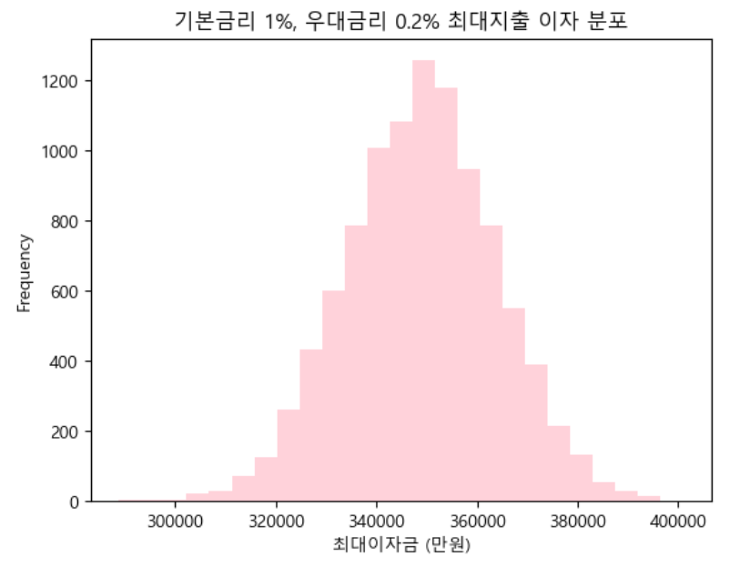
06. 전략
추진배경
현황
분석계획
분석결과
전략
프로축구 적금 상품
[기본금리 : 3%, 우대금리 : 0.05%]
[기본금리 : 1%, 우대금리 : 0.2%]
2) 기본금리 조정 / 우대금리 조정
[평균 금리 분포]
[지출 이자 분포]
기대지출 이자 분포
29-29억5천만원
기대지출 이자 분포
34-36억원
* 23년 K리그 축구 관중 300만명 중
5%만큼 적금 가입 가정
(5% : 2021년 신한은행 KBO 적금 가입자 수 비율에 따른 산출값)
Notes:
⇒ 기본금리 2% + 우대금리 0.1% 일 때의 최대 지출 이자 분포는 다음과 같다
최대 50만원 납입시 12개월이면 6백만
15만명의 팬들이 가입시 은행에서 지출해야하는 최대 지출 이자

Slide 28



06. 전략
추진배경
현황
분석계획
분석결과
전략
프로축구 적금 상품
몬테카를로 시뮬레이션을 통해 나온 값으로 리스크를 확인하고 최적의 금리 설정
가입기간 : 3~12개월
가입 금액 : 1~50만원
응원하는 구단을 선택하면
승리할때마다 우대금리 0.1% 적용
하나은행 적금
하나은행 K리그
K리그는 하나 적금
우리팀 응원하면서 돈 모으자-!
기본 2.0% ~ 최고 5.5%
가입기간 가입금액
12개월 1만원~50만원
나 안성재 FC 서울 골수팬 ~!
‘우리팀은 이번시즌 전승할거야!’
서울 FC를 응원하고 월 10만원씩 적금
⇒ 서울 FC가 전승할 때 만기시 얻을 수 있는 금액 122만4746원
서울FC가 승리시 0.1% 우대금리 제공
나의 예상 혜택
12개월▼
동안 매월
50,000원
씩 적립하기
적금 가입하기
Notes:
122만 4,746원

Slide 29
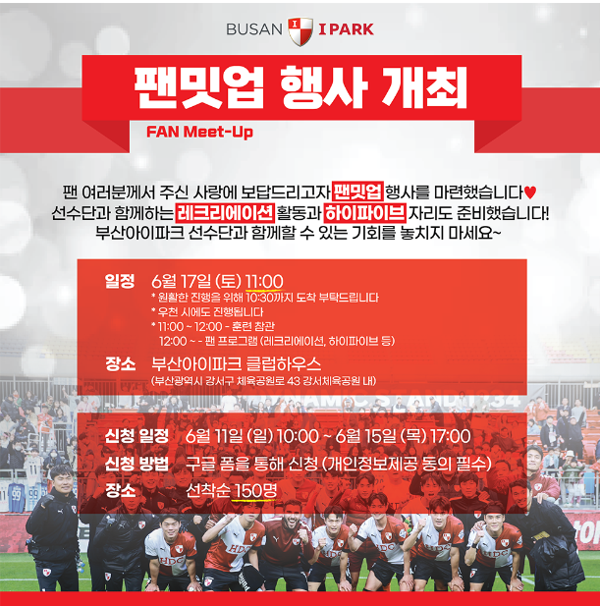



06. 전략
추진배경
현황
분석계획
분석결과
전략
하나원큐 활성화 전략 : MAU를 꾸준히 유지하기 위해 K리그 시즌을 기준으로 3구간으로 구분하여 전략 수립
시즌 전(1-3월)
시즌(4-10월)
시즌 후(11-12월)
[ SNS홍보 ]
[ 축구 정보 & 콘텐츠 제공]
[ 선수와의 유대감 증진]
연초부터 시즌 개막까지 스포츠 관련 SNS 활동이 활발하게 일어나는 시기(2~4월)
축구팬 유입 활성화 이벤트 :
가입시 웰컴 포인트 & 구단 별 적금 가입자 수 이벤트 :
가입자 수가 많은 구단에게 포인트 ⇒ 경쟁심리 유발 + 결속력 강화
시즌 기간인만큼 축구 정보를 얻고자 하는 니즈가 가장 클 것이라 판단
⇒ 실시간 축구 정보 제공
포인트를 쌓아 앱테크를
할 수 있는 콘텐츠 제공
⇒ 재미있게 돈을 벌 수 있는 니즈를 충족시킴으로써 ‘하나원큐 앱’ 사용 활성화
시즌 이후 선수단과 팬 간의 유대감을 형성할 수 있는 이벤트를 진행하여 고객 충성도 확보
Notes:
SNS 홍보 : 해당 시기, 적금 상품 홍보 이벤트 및 스폰서십 홍보 이벤트 등 어플 활성화에 집중
⇒ 구단 별 적금 상품 가입 현황을 공개함으로써 구단 간 경쟁심리 유발 + 팬들 간 결속력 강화
축구정보제공 : ⇒ 팬 커뮤니티 공간 제공을 통해
⇒ 팬들끼리 축구 정보 공유 가능
⇒ 우수 회원들 중 추첨하여
국가 대표 A매치 하나원큐 존 초청
(티켓값은 하나머니로 지불)
‘우리팀은 우리가 욕한다’
선수와의 유대감 증진 : ⇒ 구단의 전지 훈련 패키지 상품 제공(해외 여행 및 선수단과의 팬미팅 등)
⇒ K리그 시상식 초청
⇒ 적금 만기 인원수가 가장 많은 구단에 추가 혜택 제공
⇒ 다음 해 적금 사전 예약 이벤트 진행

Slide 30


06. 개선안
추진배경
현황
분석계획
분석결과
전략
24년 최우선 과제
재미있는 축구 적금
상품 개발
충성도 높은
축구팬들 유입
신규 고객 유치 & 예금확보
하나금융연구소
예금확보
하나원큐 활성화 방안
재미있는 콘텐츠
고객 관계 강화
신규
고객유치
고객
관계강화
=> 축구 적금 상품 개발 및 하나원큐 활성화 전략을 통한 2년 내 MAU 16% 증대, 이후 1000만을 최종 목표로 설정.
Notes:
SNS 홍보 : 해당 시기, 적금 상품 홍보 이벤트 및 스폰서십 홍보 이벤트 등 어플 활성화에 집중
⇒ 구단 별 적금 상품 가입 현황을 공개함으로써 구단 간 경쟁심리 유발 + 팬들 간 결속력 강화
축구정보제공 : ⇒ 팬 커뮤니티 공간 제공을 통해
⇒ 팬들끼리 축구 정보 공유 가능
⇒ 우수 회원들 중 추첨하여
국가 대표 A매치 하나원큐 존 초청
(티켓값은 하나머니로 지불)
‘우리팀은 우리가 욕한다’
선수와의 유대감 증진 : ⇒ 구단의 전지 훈련 패키지 상품 제공(해외 여행 및 선수단과의 팬미팅 등)
⇒ K리그 시상식 초청
⇒ 적금 만기 인원수가 가장 많은 구단에 추가 혜택 제공
⇒ 다음 해 적금 사전 예약 이벤트 진행

Slide 31
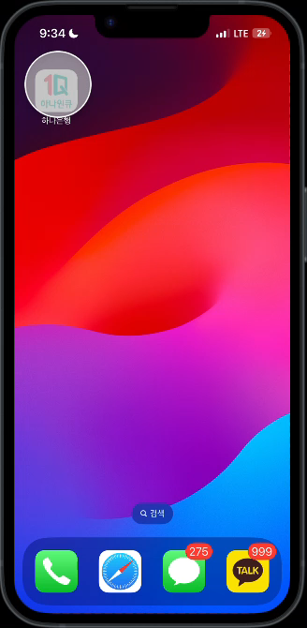
06. 개선안
추진배경
현황
분석계획
분석결과
전략
하나원큐 앱 시연

Slide 32
7. 프로젝트 소감
Notes:
공놀이 우대 금리 상품 개발 및 리스크 관리

Slide 33


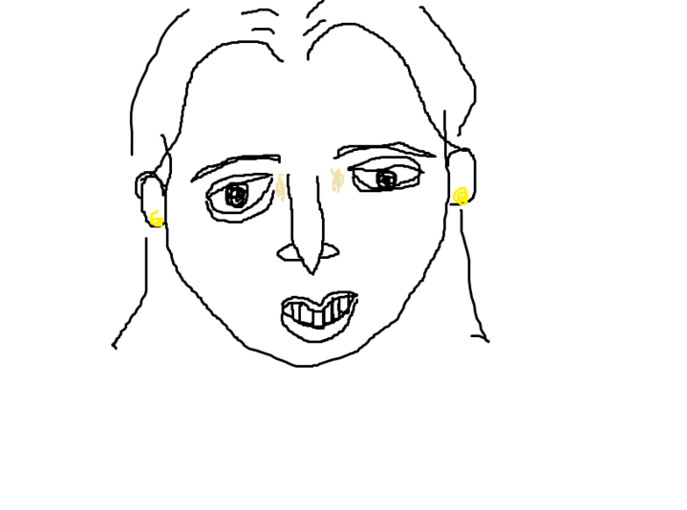

07. 소감
주제선정부터 데이터 수집, 전략 전 단계를 직접 해야해서 초반에 많은 시간이 걸리고 지치는 부분이 있었지만 신박한 주제로 진행할 수 있어서 좋았습니다! 스포츠와 금융을 결합하는 경험 매우 특별했습니다 하핫
엄세리
적금 상품을 만드는 프로젝트를 한번 진행해보고 싶었습니다. 생각보다 어렵고 힘들었지만 금융 관련된 용어 및 지식들을 습득 할 수 있었던 좋은 기회였고, 금융권에서 요새 핫한 이슈들을 인지 할 수 있어 뜻 깊었습니다. 또, 4명이서 너무 고생한 우리 팀원들이 자랑스럽습니다.
지우석
이번에는 주제 선정, 데이터 수집 모든 과정을 직접 해야해서 어려움이 많았지만 그만큼 배운 것도 많았던 프로젝트였습니다. 스포츠와 금융을 융합한 상품을 개발하는 과정이 재미있었고 금융 시장에 대한 전반적인 동향을 알 수 있어서 유익했습니다. 5조~ 함께 프로젝트해서 너무 좋았어요:>
김도윤
스포츠를 통한 마케팅과, 금융 상품을 개발하는 과정이 재미있었고 다양한 금융 도메인 지식을 습득할 수 있어서 좋았습니다.
팀원들과 함께 고생해서 재미있었습니다 ^__^
안성재
Notes:
SNS 홍보 : 해당 시기, 적금 상품 홍보 이벤트 및 스폰서십 홍보 이벤트 등 어플 활성화에 집중
⇒ 구단 별 적금 상품 가입 현황을 공개함으로써 구단 간 경쟁심리 유발 + 팬들 간 결속력 강화
축구정보제공 : ⇒ 팬 커뮤니티 공간 제공을 통해
⇒ 팬들끼리 축구 정보 공유 가능
⇒ 우수 회원들 중 추첨하여
국가 대표 A매치 하나원큐 존 초청
(티켓값은 하나머니로 지불)
‘우리팀은 우리가 욕한다’
선수와의 유대감 증진 : ⇒ 구단의 전지 훈련 패키지 상품 제공(해외 여행 및 선수단과의 팬미팅 등)
⇒ K리그 시상식 초청
⇒ 적금 만기 인원수가 가장 많은 구단에 추가 혜택 제공
⇒ 다음 해 적금 사전 예약 이벤트 진행

